Slide 1

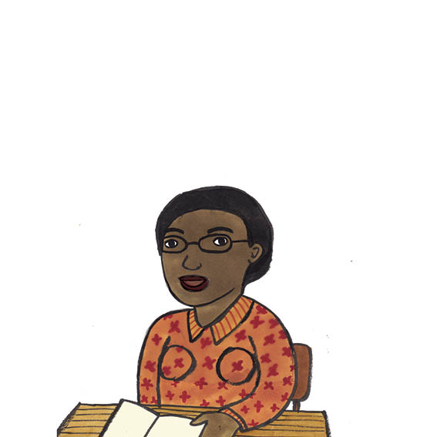
格蕾卡的梦想

Slide 2
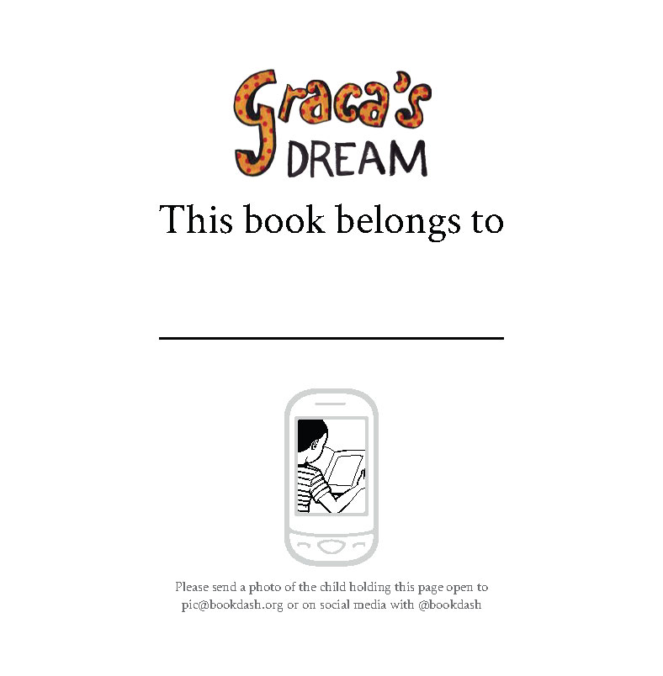
格蕾卡的梦想
这本书属于

Slide 3


Slide 4


Slide 5
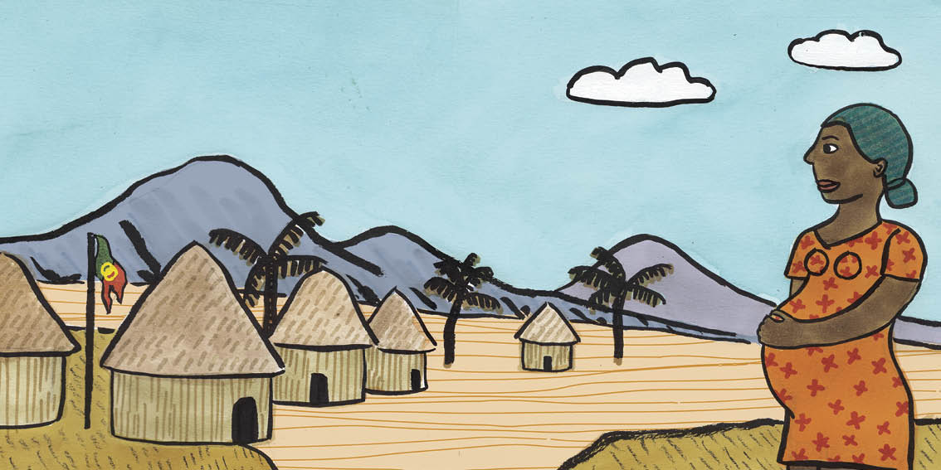
格蕾卡即将出生在莫桑比克的一个小村庄。国家很穷，人民还没有独立。孩子们没有好的学校，许多人不会识字。 格蕾卡的母亲梦想给她孩子更好的机会。但没有教育，希望渺茫。

Slide 6
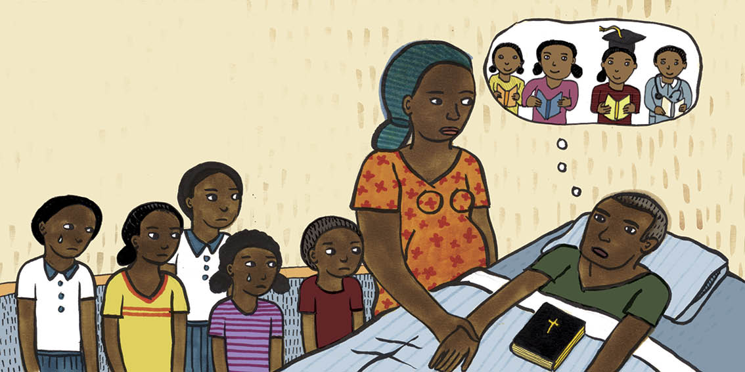
小格蕾卡将是第六个孩子。但噩运伴着这个喜事降临了，他们敬爱的父亲快去世了。他梦见自己的小女儿能上好学校。他知道教育会给她带来他自己从未有过的机会。他的家人答应让他们的父亲梦想成真。

Slide 7
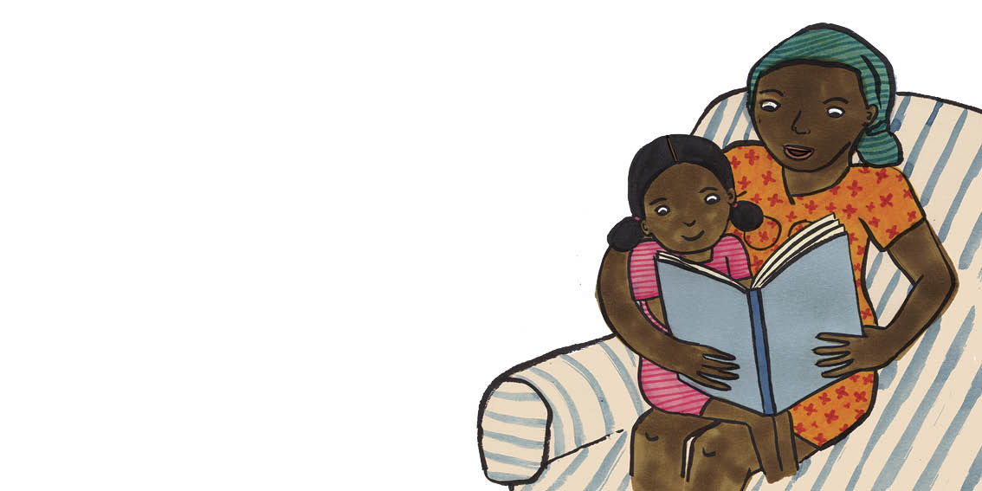
就在他们的父亲去世几周后，婴儿诞生了。她的名字与她的美丽和好运相匹配——格蕾卡。随着时间流逝，格蕾卡给她的家人们带来了很多欢乐，他们信守了对父亲的承诺。 格蕾卡接受了良好的教育。

Slide 8
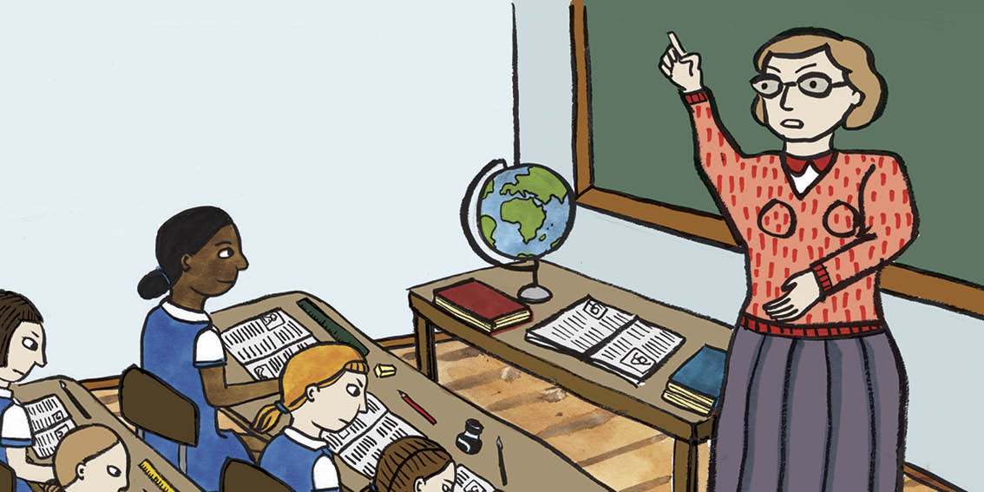
格蕾卡在学校努力学习，十几岁时，她收到了一份改变她一生的礼物——一所富裕的城市学校的奖学金。
她梦想成为一名教师，并用她的知识教育其他人。她希望她心爱的莫桑比克的孩子们能够阅读和学习。她梦想着一个所有孩子都能上学的时代。

Slide 9
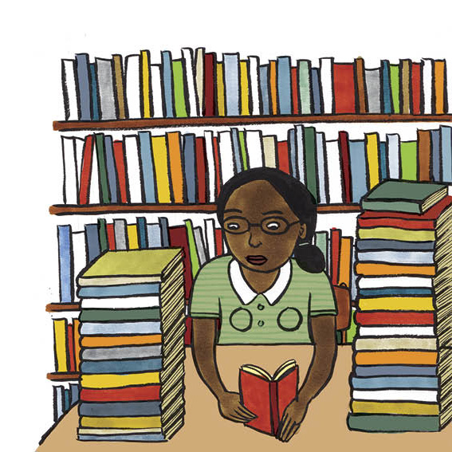
c在那所城市学校里尽了最大的努力，几年后她又得到了好运——一所遥远的葡萄牙大学的奖学金。她结识了新朋友，学习了新语言并阅读了大量书籍。她实现了当老师的梦想。
这一切让格蕾卡非常高兴，除了一件事仍然让她难过……

Slide 10
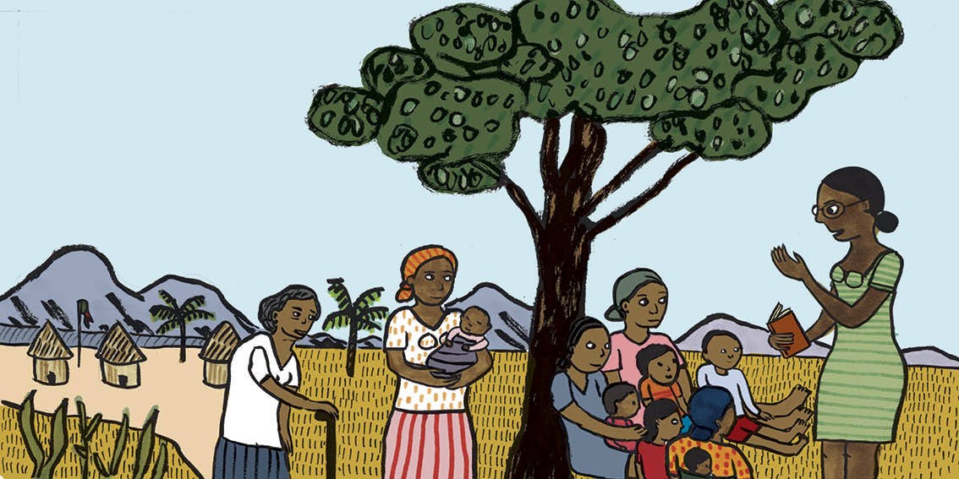
回到家乡，人们仍然没有自由。但现在格拉萨有了知识、技能和希望。
她也有和她一样对孩子学习权利有相同看法的朋友。她运用她的知识并与她的朋友一起努利，共同为莫桑比克带来改变。

Slide 11
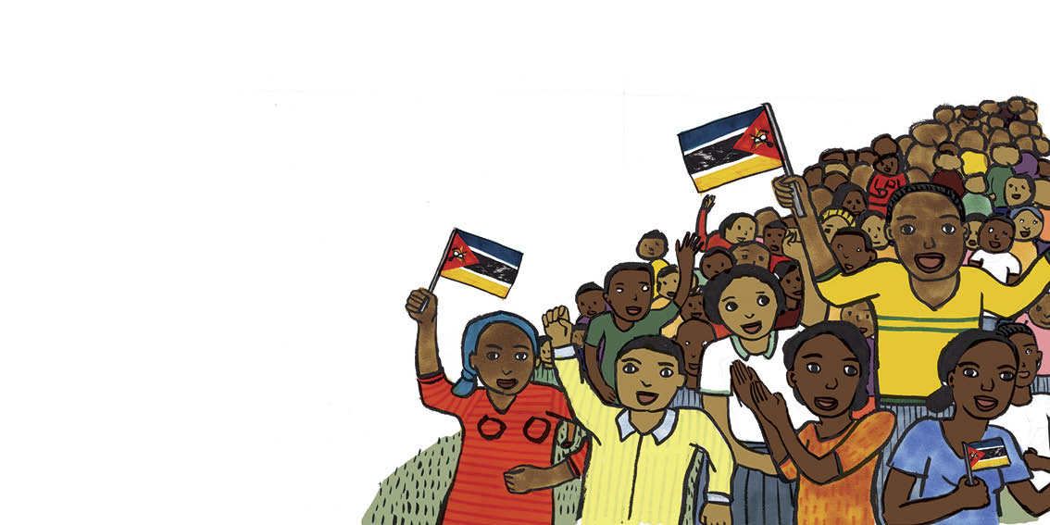
终于，在她所有朋友的帮助下，莫桑比克自由了！

Slide 12
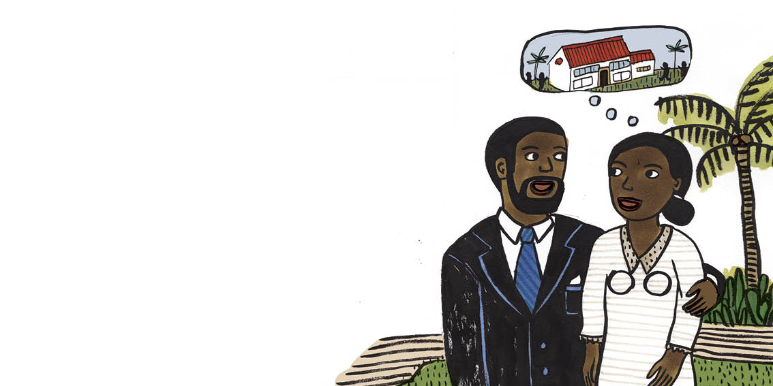
被选为领导国家的人是格蕾卡的特别朋友——萨莫拉·马谢尔。他们相爱了并结婚。

Slide 13
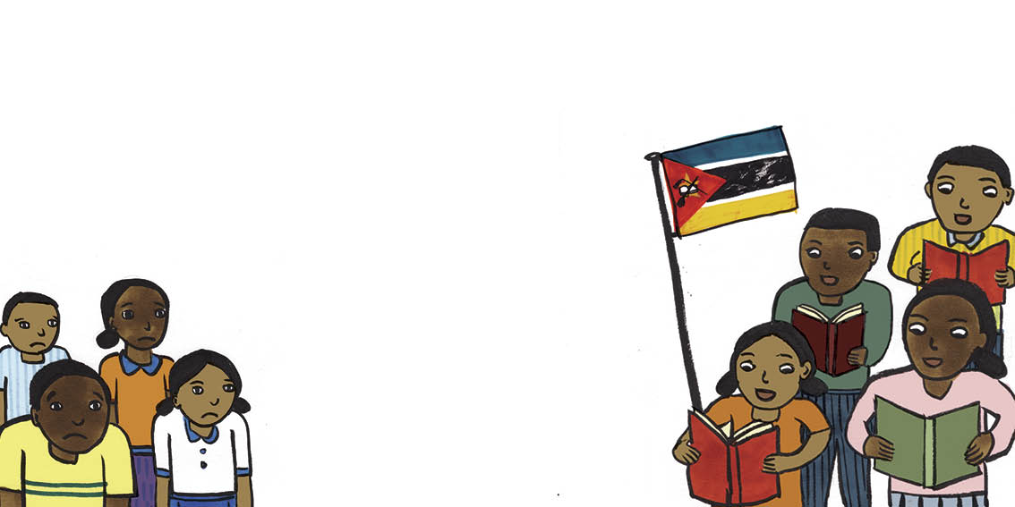
格蕾卡被赋予确保莫桑比克所有儿童都能接受良好教育的重要工作。这是一项艰巨的工作，因为莫桑比克有太多不会阅读的孩子。
她知道他们需要教育，她想在她的国家做出真正的改变。她从小学开始，让男孩和女孩进入教室。识字能力是她的重点，并将书籍交到孩子们的手中。

Slide 14
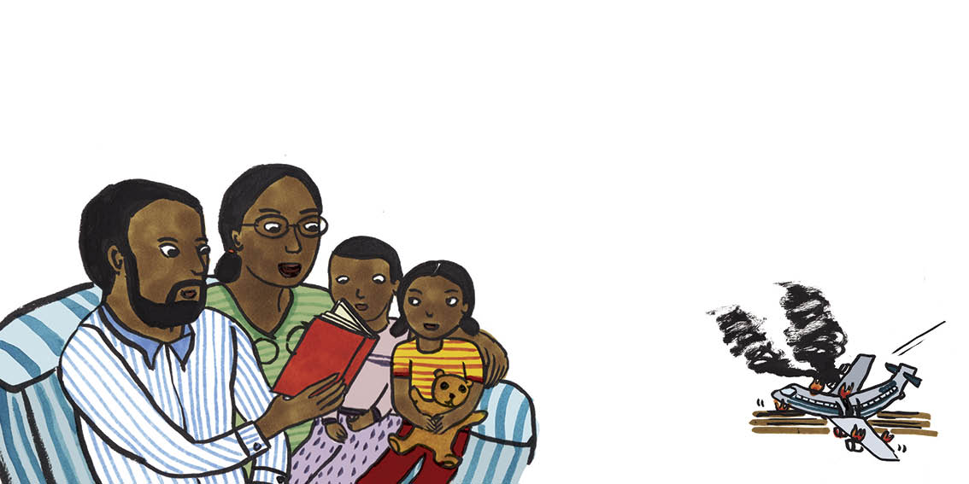
格蕾卡和萨莫拉有两个孩子。他们共享一个梦想——为自己的家人和莫桑比克人民创造美好的生活。他们很高兴，也充满希望。
突然，可怕的一天，萨莫拉死于飞机失事。

Slide 15
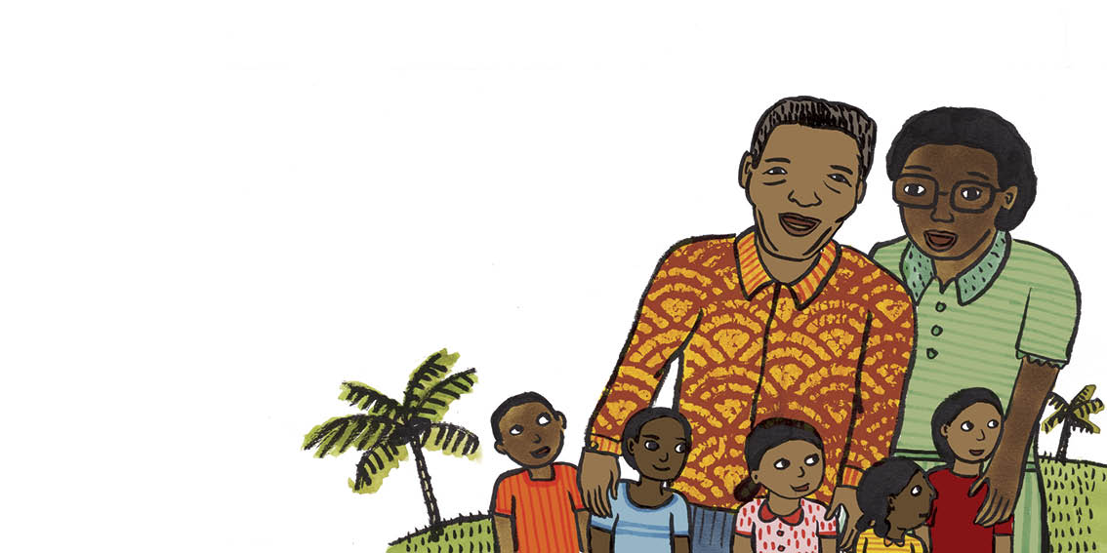
格蕾卡为萨莫拉哀悼多年，但她又找到了爱情。她遇到了一个人，他一生也都梦想着为他的人民带来自由、希望和教育。
格拉萨与纳尔逊·曼德拉结婚，他们一起努力帮助非洲儿童。

Slide 16
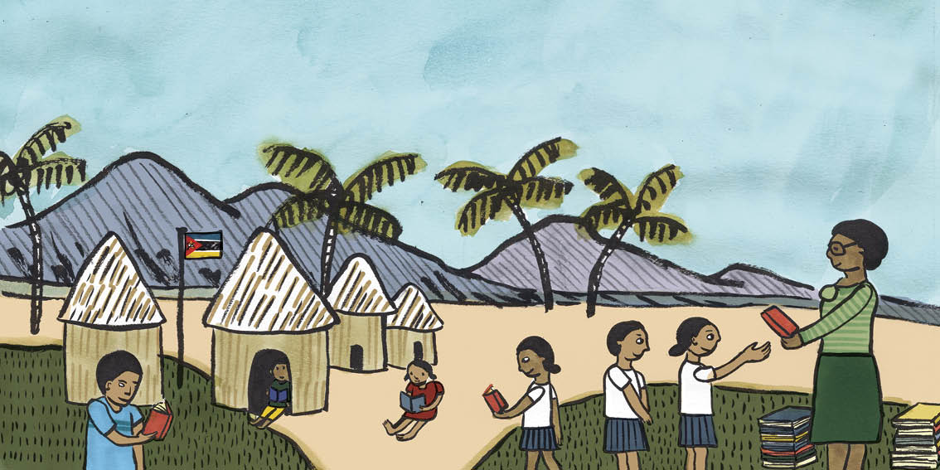
格蕾卡的梦想成真了。她成为了一名教师。她为她的国家庆祝自由。她让更多的孩子有可能接受教育，也有机会成就伟大的事业。

Slide 17


